Slide 1


Slide 2

Réalisé par:
*
Nasri Nizar
*
Bouslimi Oumaima
*
Nouri Firas

Slide 3
Sommaire:
*Présentation du projet:
a) Description
b) Règles d’atterrissage et de décollage
*modélisation du projet
*Diagramme

Slide 4
Description
Ce projet consistera en la réalisation d’un programme de simulation de la gestion du traﬁc d’un aéroport qui va commander un flux d’avion tout en respectant des règles d’atterrissage et de décollage bien déterminées

Slide 5
Règles d’atterrissage et de décollage
Un avion en instance d’atterrissage est prioritaire sur un avion en instance de décollage
Un avion qui manque de kérosène est prioritaire sur tous les autres avions
Deux avions qui arrivent en même temps celle qui est en retard aura la priorité pour atterrir
Un avion demande un atterrissage d’urgence à cause d’une panne aura la priorité
Un avion transportant un malade victime d’une blessure grave et son état de sante demande une intervention rapide aura la priorité

Slide 6
Classes
Calss avion:
*Attributs:
-Numéro du vol:int
-Nombres de passagers: Int
-Etat: string // A: atterrissage D:decollage U:urgence
-Reference: string
*Méthodes:
Avion()//constructeur

Slide 7
Classes
Class Avion_dec extends Avion:
//avion demande le décollage
*Attributs:
-date de décollage: string
-niveau de kérosène: float
*Methodes:
-Avion_dec() // constructeur
-permission()
-decollage()

Slide 8
Classes
Class Avion_att extends Avion:
//avion demande l’atterrissage
*Attributs:
-date d’atterrissage: string
-date d’arrivée: string
-niveau de kérosène: float // réel entre 0 et 100( inferieur à 20 l’avion va être classer dans la classe d’urgence)
*Méthodes:
-Avion_att() // constructeur
-permission()
-atterrissage()
-retard()

Slide 9
Classes
Class Avion_urg extends Avion:
// avion en état d’urgence
*Attributs:
-statut de l’avion: int // atterrissage ou décollage
-type d’urgence: int
*Attributs:
-Avion_urg() // constructeur
-permission()
-atterrissage()
-decollage()

Slide 10
Classes
Class Aéroport:
*Attributs:
-Numéro de vol:int
*Méthodes:
-Aéroport() // constructeur
-permission de décollage(int numéro de vol)
-permission d’atterrissage(int numéro de vol)
-traitement des cas d’urgence(int numéro de vol)

Slide 11
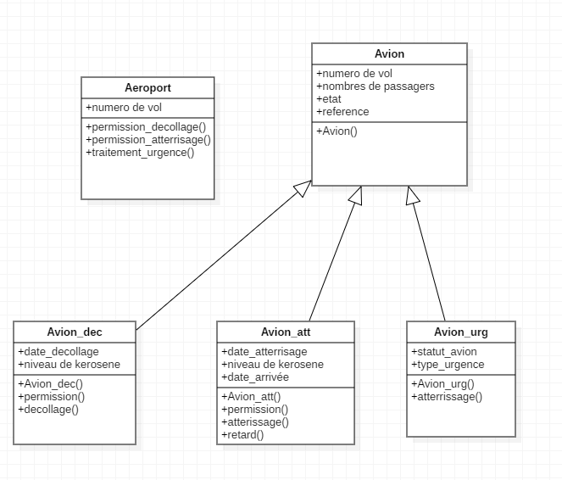
Diagramme

